Slide 1
Государственное бюджетное
общеобразовательное учреждение
средняя общеобразовательная школа № 538
с углубленным изучением информационных технологий
Кировского района Санкт-Петербурга
Урок русского языка
«Сложные слова»
3 класс
Автор-составитель:
учитель начальной школы
Андрианова Л.И.
Санкт-Петербург
2013

Slide 2
Я тетрадочку открою
И с наклоном положу,
Я от вас, друзья, не скрою,
Ручку я вот так держу.
Сяду прямо, не нагнусь,
За работу я возьмусь

Slide 3
15 декабря
Классная работа.
Листья желтые летят,
Падают, кружатся,
И под ноги просто так
Как ковер ложатся!
Что за желтый снегопад?
Это просто ...

Slide 4
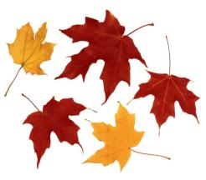
ЛИСТОПАД
Опадение листьев у деревьев и кустарников осенью.
__
ЛИСТ
О
ПАД

Slide 5
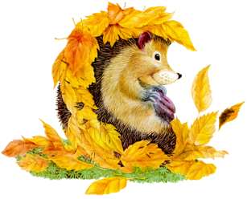
СЛОЖНЫЕ СЛОВА

Slide 6
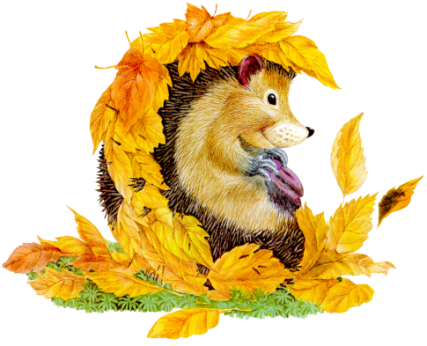
пчеловод
лесоруб
пешЕход
хлеборезка
пароход
звездопад
самокат
самосвал

Slide 7
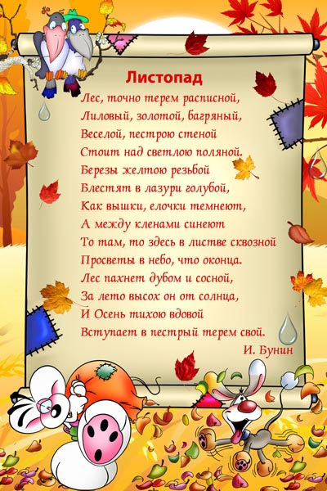
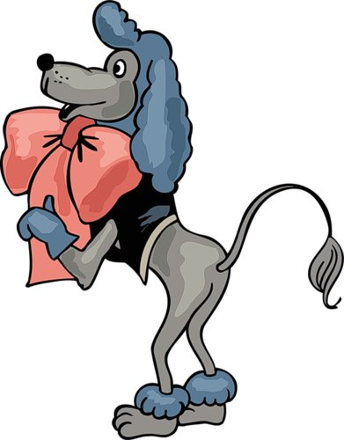

Slide 8
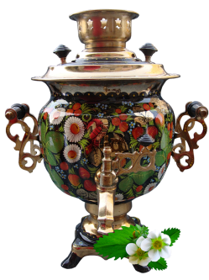
Стоит толстячок,
Подбоченя бочок,
Шипит, кипит,
Всем чай пить велит.
(Самовар).
сам вар
О

Slide 9
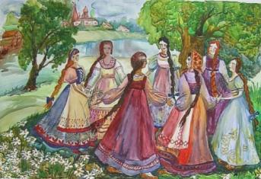
Танцевать он всем велит,
Песни петь заставит.
Всех подряд он веселит,
Устали не знает,
Он века у нас живёт,
Дружный, шумный …. (хоровод)
хор
О
вод

Slide 10
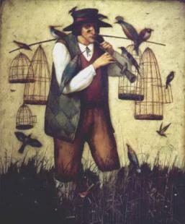
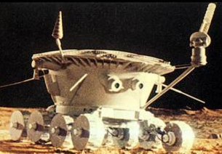
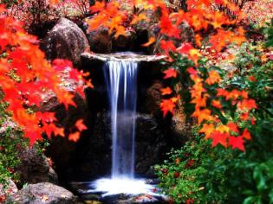
птицелов
луноход
водопад

Slide 11
Прочитаем и запомним:
После мягких, шипящих и Ц
В сложных словах пишется Е.
А после твердых пишем О –
Не перепутает их никто!
пылесос мышеловка птицелов

Slide 12
Составь слова
сено кол сок молоть
рыба ход земля мешать
лёд косилка мясо выжимать
везде лов бетон трясти
масло вод мышь рубить
сад завод кофе ловить

Slide 13
Проверь
Сенокосилка, рыболов, ледоход, вездеход, маслозавод, садовод.
Соковыжималка, землетрясение, мясорубка, бетономешалка, мышеловка, кофемолка.

Slide 14
Запиши, одним словом.
Аппарат, который сам летает по воздуху ____________________________________
Поток воды, который падает с большой высоты ______________________________
Машина для измельчения овощей __________________________________________
Жилет, который защищает тело солдата от пуль, как броня _____________________
САМОПРВЕРКА.

Slide 15
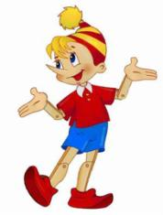
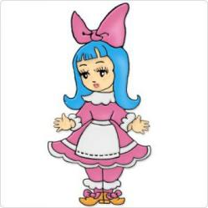
Итог урока
Рассудите кто прав?
Буратино говорит:
«Все непонятные слова называются
сложными».
Мальвина:
«Слова, у которых два корня называются сложными».
А как вы ответите на вопрос:
«Что такое сложные слова?». Как соединяются корни сложных слов?

Slide 16
Источники информации:
1. Жиренко О.Е. Гайдина Л.И. Кочергина А.В. Учим русский с увлечением. М. «5 за знания», 2005.
2. Александрова Г.В. Занимательный русский язык. С.-П. «Тригон», 1998.
3. Бунеев Р.Н. Бунеева Е.В. Пронина О.В. Русский язык 3 класс М. «Баласс», 2003.

